Slide 1
MyDiet
Выполнил: Тимергалиев Камиль

Slide 2
Цель приложения:
Задачи приложения:
помогать людям следить за состоянием своего тела.
контроль кол-ва ккал, бжу в организме;
возможность следить за своим ИМТ;

Slide 3
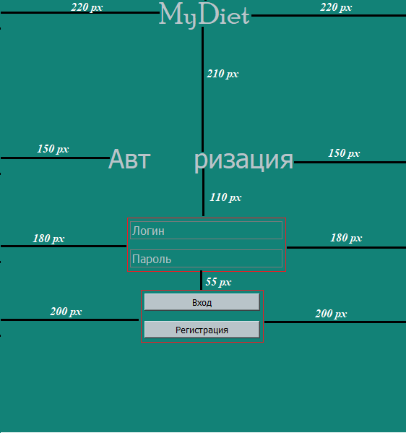
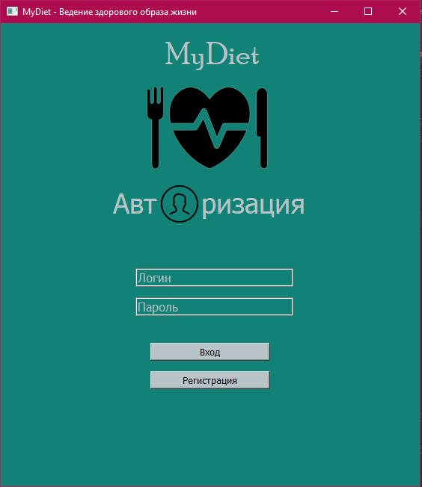
стартовая страница:
Разметка
Практический дизайн

Slide 4
Кнопка входа (при условии верного логина и пароля) переносит нас на стартовую страницу, где будет само приложение:

Slide 5
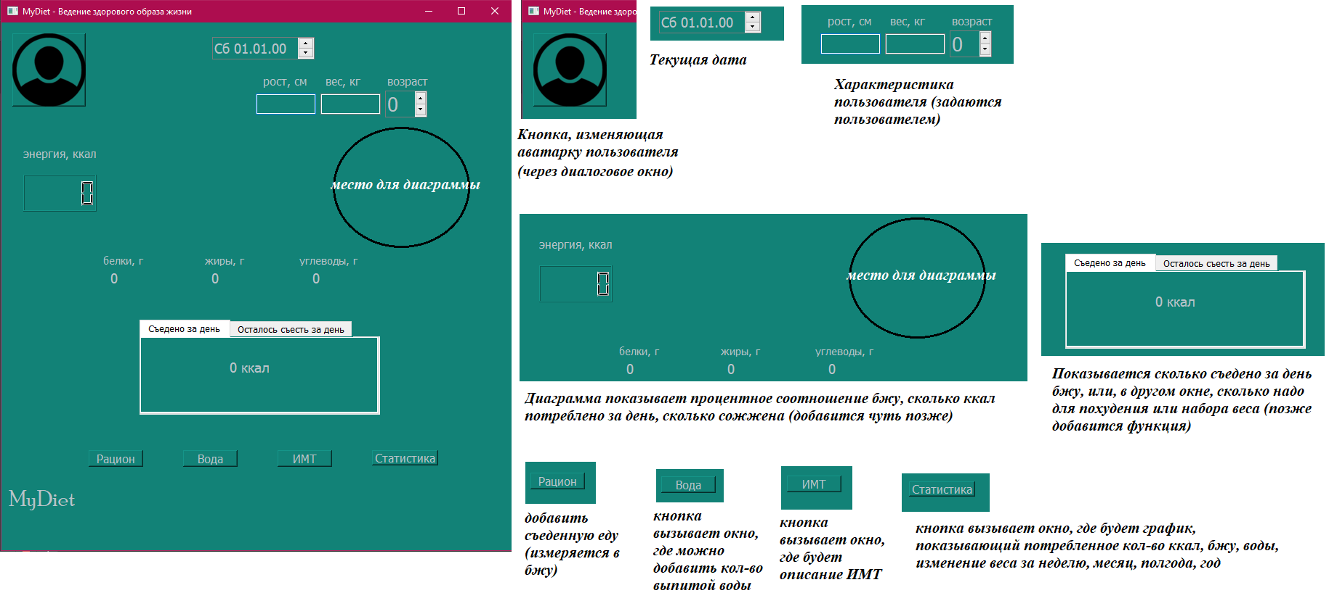
Основное окно приложения

Slide 6
Использованные технологии

Slide 7
Заключение

Slide 8
Спасибо за внимание

